Slide 1
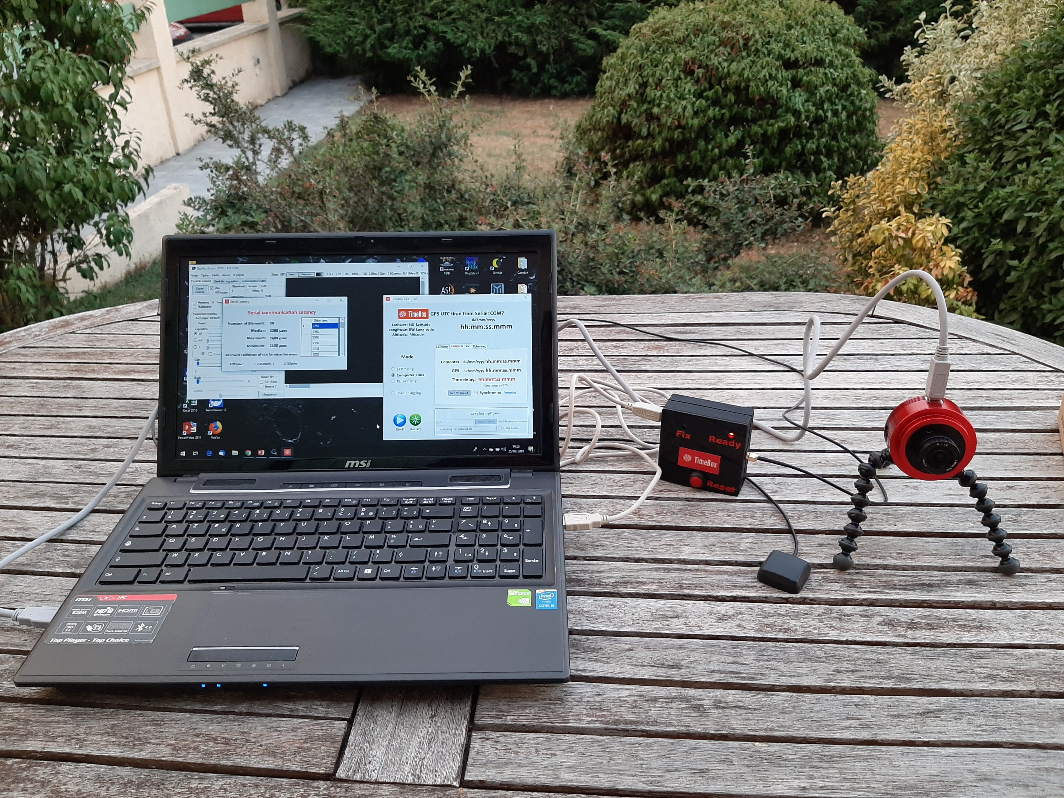

CAMERAS NUMERIQUE ET HORODATAGE
Lionel Rousselot
Société Astronomique Populaire du Centre

Slide 2
Caméras numérique et horodatage
  Régularité de l’horodatage
  Justesse de l’horodatage
    Timebox
    Genika/DCD tracker

Slide 3
REGULARITE DE L’HORODATAGE
OK
Genika 2.13.5.10
ZWO 1600
200 ms
CAN 12 bits
Vidéo 16 bits
Capteur 1088*1088
Bin1
Seul 2 paramètres ont été changé
KO
FireCapture 2.6.08
ZWO 1600
200 ms
CAN 12 bits
Vidéo 16 bits
Capteur 2000*2000
Bin1

Slide 4
LES PARAMETRES INFLUENTS
Cadence images
Nombre de pixels utilisés
Réglage CAN
Binning hardware
Codage vidéo
Binning software
Logiciel
Principe de l’analyse :
Réalisation de vidéos de 1000 images avec changement d’1 paramètre.
Analyse de l’horodatage des vidéos (calcul de la différence de temps entre 2 images successives).

Slide 5
LOGICIELS
OK
200±1ms
90% 200ms
OK
200±2ms
70% 200ms
KO
200±20ms
0.5% 200ms

Slide 6
NOMBRE DE PIXELS
Genika 2.13.5.10
ZWO 1600
40 ms
CAN 12 bits
Vidéo 16 bits
Genika 2.13.5.10
ZWO 1600
40 ms
CAN 12 bits
Vidéo 16 bits
Débit de données trop élevé

Slide 7
BINNING SOFTWARE
Sharpcap 3.2.6442
ZWO 1600
40 ms
CAN 12 bits
Vidéo 16 bits
Sharpcap 3.2.6442
ZWO 1600
40 ms
CAN 12 bits
Vidéo 16 bits
Charge de travail trop élevée

Slide 8
TROUVER LES BONS PARAMETRES
Choisir le logiciel : 1/Genika 2/Sharpcap
Choisir une taille de fenêtre donnant un champ suffisant
Se régler sur la cadence d’image maximale souhaitée
Si besoin, ajuster les autres paramètres (codage vidéo, CAN, Binning hardware) jusqu’à obtenir un horodatage régulier (±1ms)
Figer la configuration pour toute la campagne PHEMU

Slide 9
JUSTESSE DE L’HORODATAGE

Slide 10
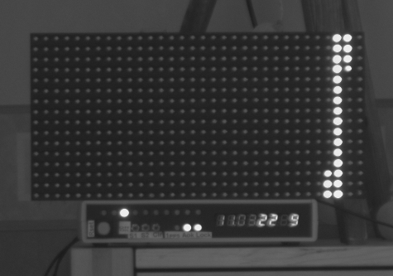

TIMEBOX
Régulation de l’horloge PC
L’ensemble des délais sont pris en compte
Obtention de vidéos directement horodatées à l’heure juste
Chaine d’acquisition complète testée avec un SEXTA
  Sur 30000 images 99.9% à ±2ms
  Pas d ’écart supérieur à 3ms

Slide 11
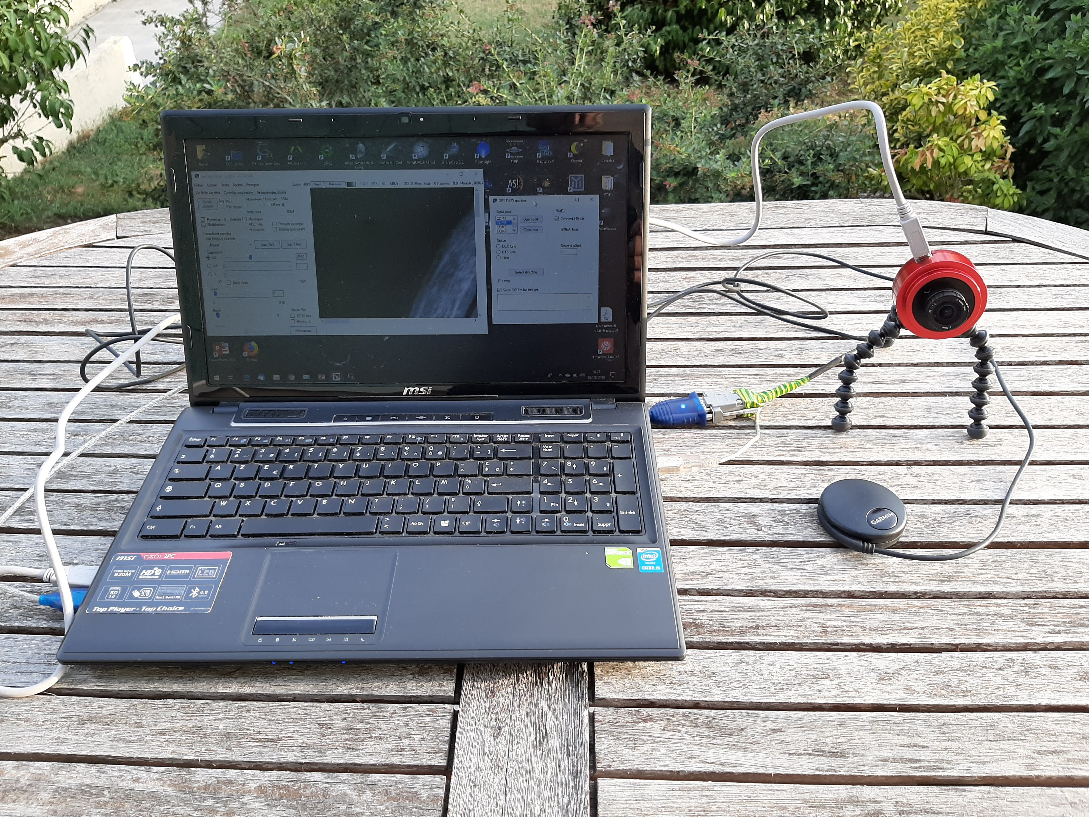
GENIKA/DCDTRACKER
Suivi et enregistrement de l’écart heure PC/heure GPS
Synchronisation de l’horodatage sur l’heure GPS post acquisition
Le délais de la chaine d’acquisition n’est pas pris en compte.
Précision du même ordre de grandeur que la Timebox

Slide 12
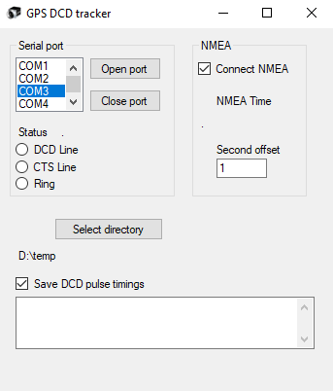
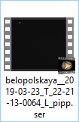
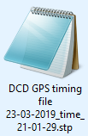
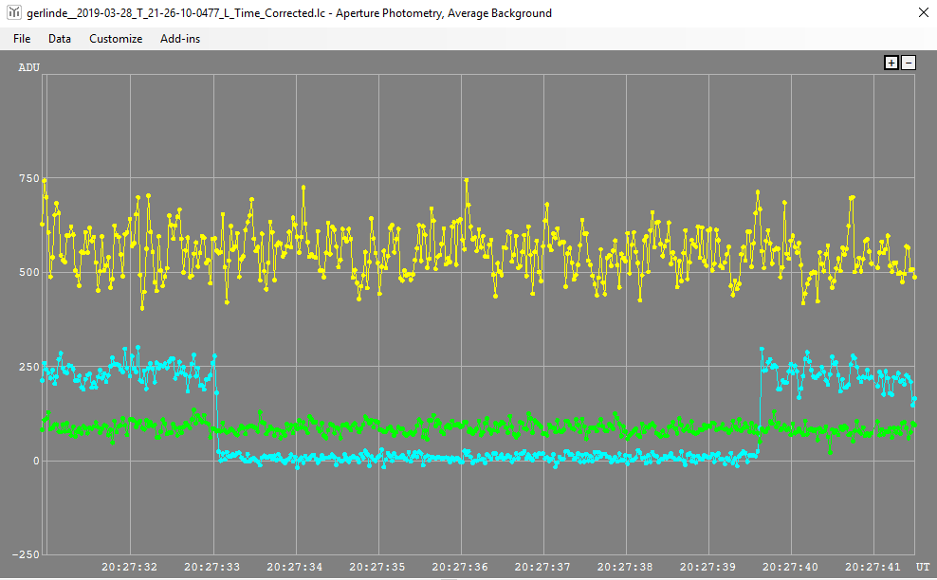
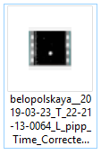
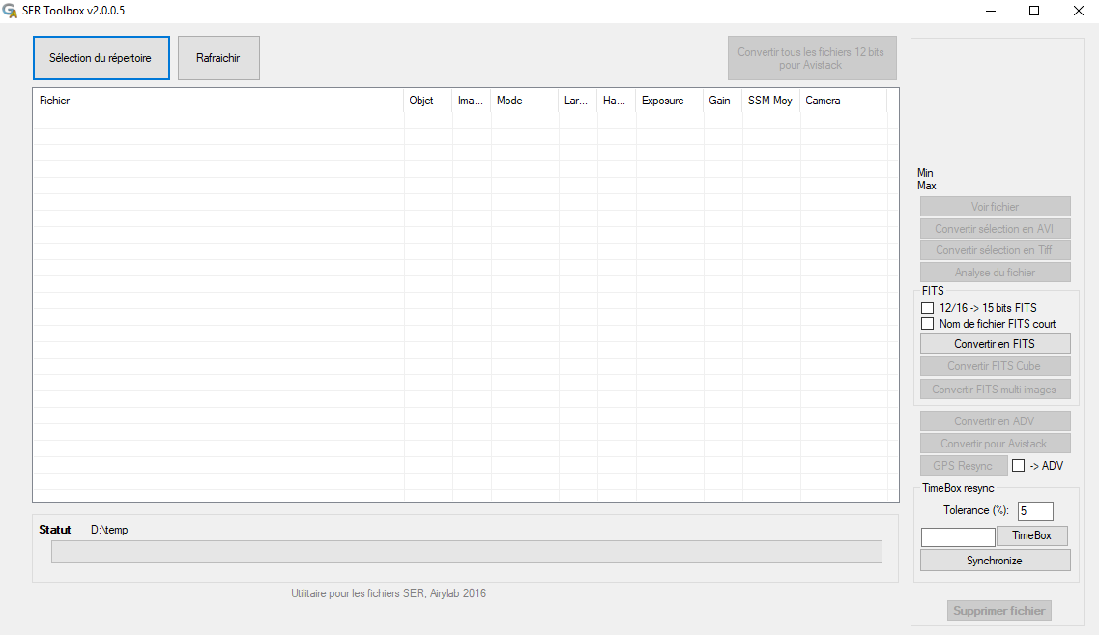
DEROULEMENT D’UNE OBSERVATION
Démarrage DCD-Tracker
Réalisation de la vidéo
Arrêt DCD-Tracker
A ce stade 1 vidéo horodatée sur l’heure windows et 1 fichier .STP
Analyse tangra (inclure ici le délais de la chaine d’acquisition)
La vidéo synchronisée peut avoir les formats SER ou ADV
Utilisation de l’outil « SER TOOLBOX » pour créer une nouvelle vidéo horodatée sur l’heure GPS (au délais près)

